Slide 1











JavaScript原型链
深入理解JavaScript的原型链

Slide 2


u
理解原型(Prototype)的概念
学习目标
掌握原型链的工作机制
u
Learning Objectives
u
学会使用构造函数创建对象
u
理解原型继承的实现方式

Slide 3

一、原型链简介
目标：掌握JS核心语法，理解异步编程，能构建交互式Web应用，搭建出一个动态网页。
什么是原型
- JavaScript中实现继承的核心机制
- 每个对象都有一个原型对象
- 通过原型链实现属性和方法的继承
- 是JavaScript面向对象编程的基础
原型的特点：
1. 每个函数都有prototype属性
2. 每个对象都有__proto__属性
3. 原型链通过__proto__串联
4. 属性查找遵循原型链规则?
重要性说明：
- 原型是JavaScript独特的继承机制
- 理解原型对深入JavaScript至关重要
- 常见框架和库大量使用原型特性
- 面试高频考点

Slide 4
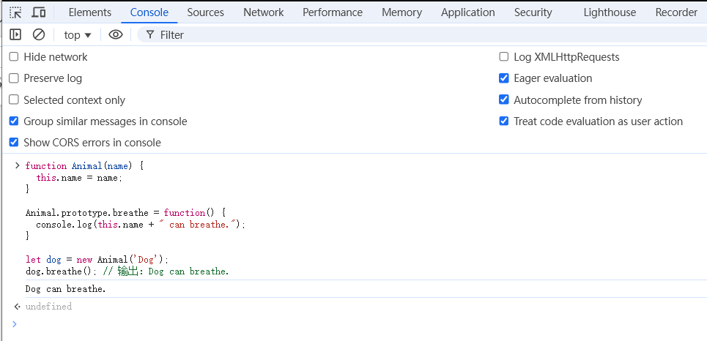
一、原型基础
目标：掌握JS核心语法，理解异步编程，能构建交互式Web应用，搭建出一个动态网页。
示例代码：
function Animal(name) {
this.name = name;
}
Animal.prototype.breathe = function() {
console.log(this.name + " can breathe.");
}
let dog = new Animal('Dog');
dog.breathe(); // 输出：Dog can breathe.
原型特点：
1. 每个函数都有prototype属性
2. prototype是一个对象
3. 可以动态添加属性和方法
4. 所有实例共享prototype

Slide 5
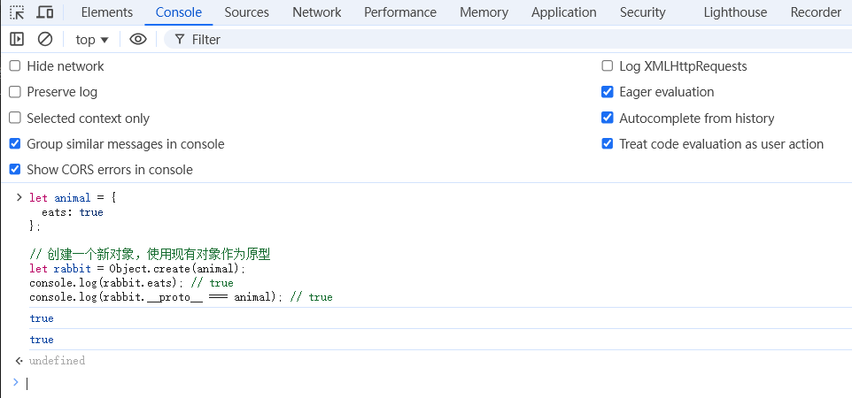
一、对象的__proto__属性
目标：掌握JS核心语法，理解异步编程，能构建交互式Web应用，搭建出一个动态网页。
原型链查找机制
示例代码：
let animal = {
eats: true
};
// 创建一个新对象，使用现有对象作为原型
let rabbit = Object.create(animal);
console.log(rabbit.eats); // true
console.log(rabbit.__proto__ === animal); // true
原型链查找规则：
1. 首先查找对象自身属性
2. 如果找不到，查找对象的__proto__
3. 继续沿着原型链向上查找
4. 直到找到属性或到达原型链末端(null)
注意事项：
- __proto__是内部属性
- 推荐使用Object.getPrototypeOf()
- 原型链太长会影响性能

Slide 6
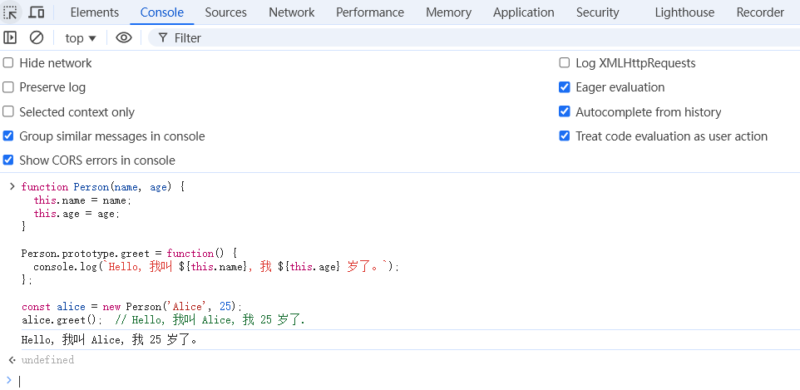
一、构造函数和原型
目标：掌握JS核心语法，理解异步编程，能构建交互式Web应用，搭建出一个动态网页。
构造函数创建对象
示例代码：
function Person(name, age) {
this.name = name;
this.age = age;
}
Person.prototype.greet = function() {
console.log(`Hello, 我叫 ${this.name}, 我 ${this.age} 岁了。`);
};
const alice = new Person('Alice', 25);
alice.greet(); // Hello, 我叫 Alice, 我 25 岁了.
构造函数特点：
1. 使用new关键字调用
2. this指向新创建的对象
3. 自动返回新对象
4. 可以共享原型方法

Slide 7
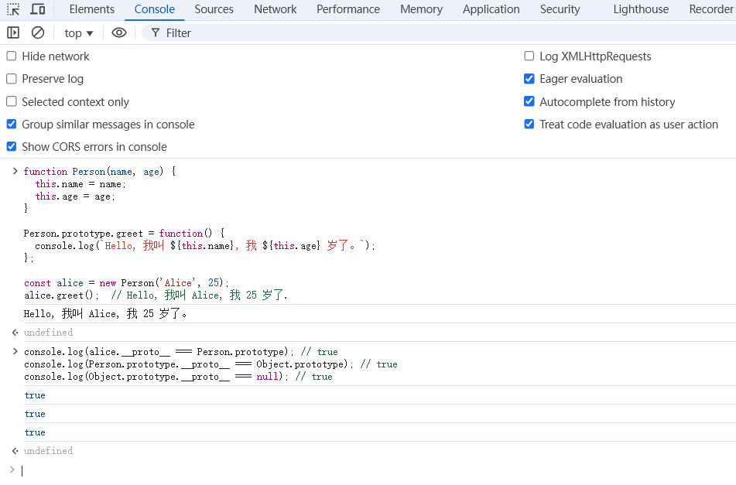
一、完整的原型链
目标：掌握JS核心语法，理解异步编程，能构建交互式Web应用，搭建出一个动态网页。
原型链继承关系
示例代码：
// 验证原型链
console.log(alice.__proto__ === Person.prototype); // true
console.log(Person.prototype.__proto__ === Object.prototype); // true
console.log(Object.prototype.__proto__ === null); // true
原型链图解：
alice ---> Person.prototype ---> Object.prototype ---> null
重要概念：
1. 实例对象的__proto__指向构造函数的prototype
2. 构造函数的prototype也是对象
3. 所有对象都继承自Object.prototype
4. 原型链最终指向null

Slide 8
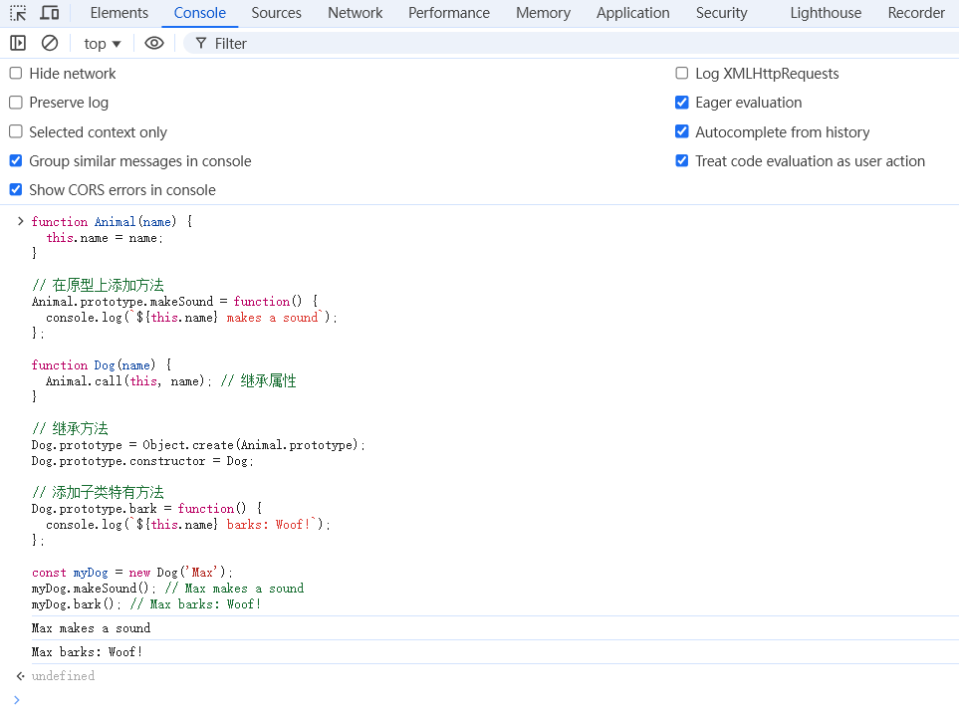
一、原型方法的继承
目标：掌握JS核心语法，理解异步编程，能构建交互式Web应用，搭建出一个动态网页。
方法继承实现
示例代码：
function Animal(name) {
this.name = name;
}
// 在原型上添加方法
Animal.prototype.makeSound = function() {
console.log(`${this.name} makes a sound`);
};
function Dog(name) {
Animal.call(this, name); // 继承属性
}
// 继承方法
Dog.prototype = Object.create(Animal.prototype);
Dog.prototype.constructor = Dog;
// 添加子类特有方法
Dog.prototype.bark = function() {
console.log(`${this.name} barks: Woof!`);
};
const myDog = new Dog('Max');
myDog.makeSound(); // Max makes a sound
myDog.bark(); // Max barks: Woof!

Slide 9
一、原型的实际应用
目标：掌握JS核心语法，理解异步编程，能构建交互式Web应用，搭建出一个动态网页。
常见使用场景
1. 共享方法：
Array.prototype.customMethod = function() {
console.log('自定义数组方法');
};
2. 扩展内置对象：
String.prototype.reverse = function() {
return this.split('').reverse().join('');
};
3. 实现继承：
function Parent() {
this.name = 'parent';
}
Parent.prototype.sayHello = function() {
console.log('Hello from', this.name);
};
function Child() {
Parent.call(this);
this.name = 'child';
}
Child.prototype = Object.create(Parent.prototype);
Child.prototype.constructor = Child;
注意事项：
- 谨慎扩展内置对象原型
- 避免原型链过长
- 注意命名冲突

Slide 10
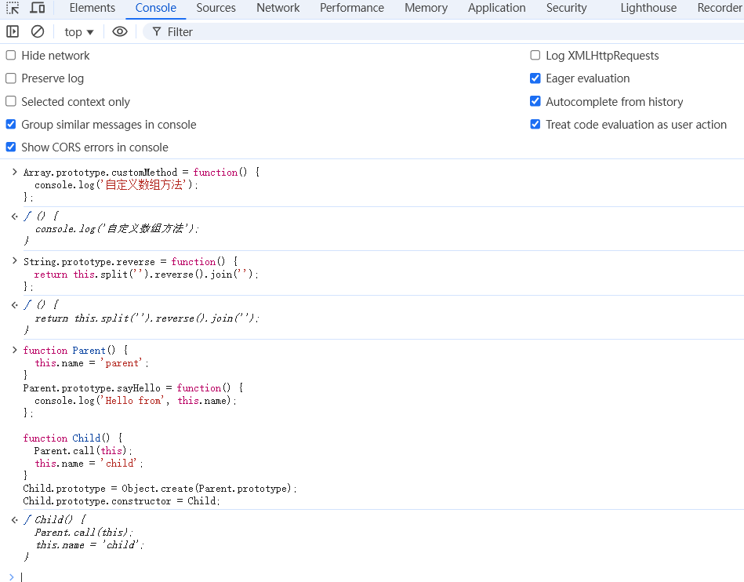
一、原型的实际应用
目标：掌握JS核心语法，理解异步编程，能构建交互式Web应用，搭建出一个动态网页。

Slide 11
一、原型的性能考虑
目标：掌握JS核心语法，理解异步编程，能构建交互式Web应用，搭建出一个动态网页。
性能优化建议
1. 原型链查找开销：
- 属性查找会遍历整个原型链
- 原型链越长，查找越慢
- 常用属性应直接定义在实例上
2. 方法共享优化：
function User(name) {
this.name = name;
// 频繁访问的属性放在实例上
this.getName = function() { return this.name; }
}
// 不常用的方法放在原型上
User.prototype.greet = function() {
console.log(`Hello, ${this.name}!`);
};
3. 缓存优化：
const hasOwn = Object.prototype.hasOwnProperty;
// 使用缓存的方法而不是重复查找原型链
hasOwn.call(obj, 'property');
最佳实践：
- 合理设计原型层次
- 避免过深的继承关系
- 适当使用属性缓存
- 权衡原型与实例属性

Slide 12
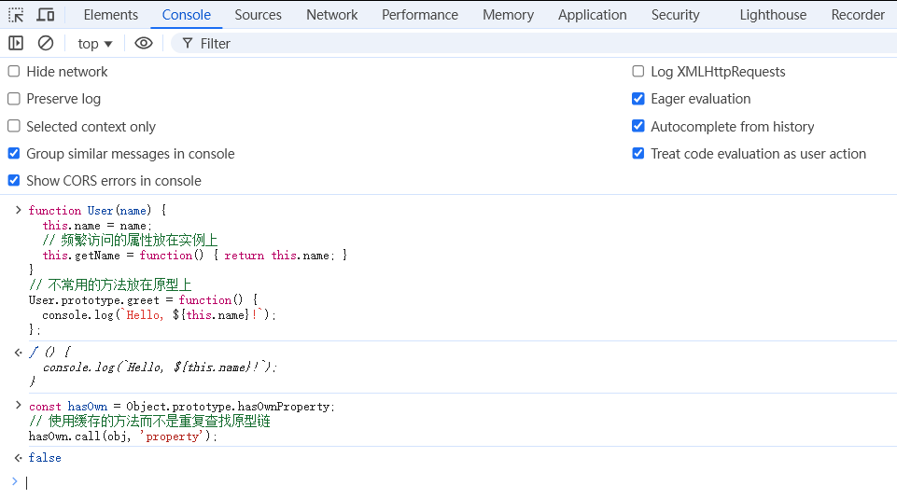
一、原型的性能考虑
目标：掌握JS核心语法，理解异步编程，能构建交互式Web应用，搭建出一个动态网页。

Slide 13
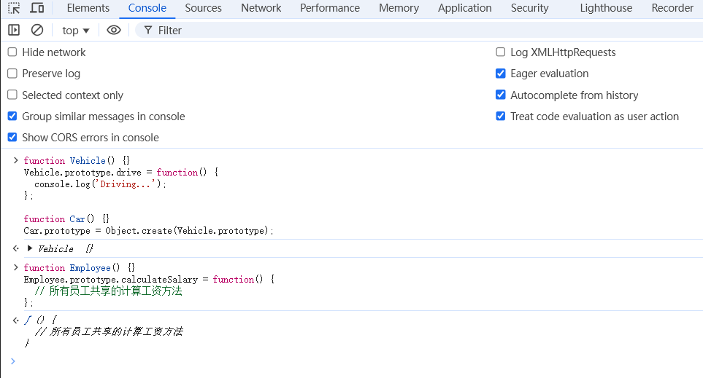
一、原型模式的优缺点
目标：掌握JS核心语法，理解异步编程，能构建交互式Web应用，搭建出一个动态网页
优点：
1. 实现继承
function Vehicle() {}
Vehicle.prototype.drive = function() {
console.log('Driving...');
};
function Car() {}
Car.prototype = Object.create(Vehicle.prototype);
2. 共享方法
function Employee() {}
Employee.prototype.calculateSalary = function() {
// 所有员工共享的计算工资方法
};
缺点：
1. 引用类型共享的问题
2. 原型链过长影响性能
3. 继承结构不够直观

Slide 14
一、ES6 Class与原型
目标：掌握JS核心语法，理解异步编程，能构建交互式Web应用，搭建出一个动态网页
类语法与原型关系
ES6 Class写法：
class AnimalClass {
constructor(name) {
this.name = name;
}
makeSound() {
console.log(`${this.name} makes a sound`);
}
}
class DogClass extends AnimalClass {
constructor(name) {
super(name);
}
bark() {
console.log(`${this.name} barks`);
}
}
// 测试代码
const myPet = new DogClass('旺财');
myPet.makeSound(); // 旺财 makes a sound
myPet.bark(); // 旺财 barks
底层实现：
- class仍然基于原型
- constructor对应构造函数
- 方法自动添加到原型上
- extends实现原型继承

Slide 15
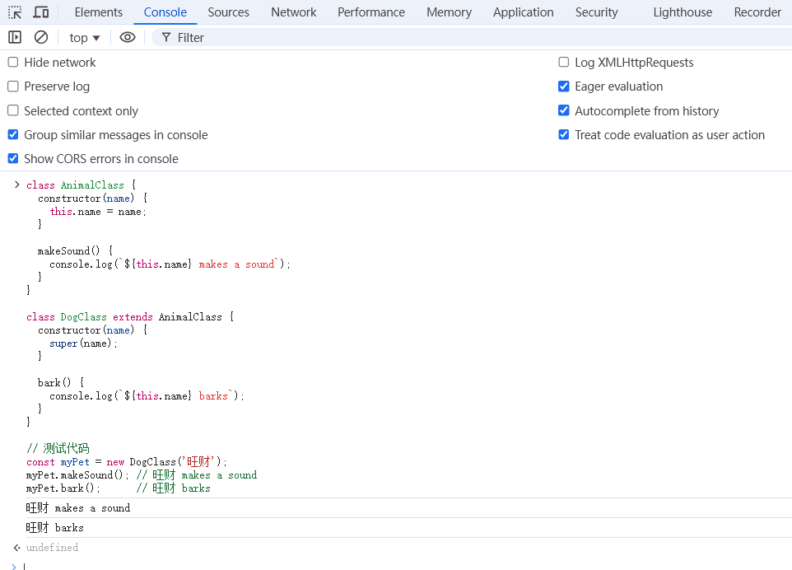
一、ES6 Class与原型
目标：掌握JS核心语法，理解异步编程，能构建交互式Web应用，搭建出一个动态网页

Slide 16
一、原型练习
目标：掌握JS核心语法，理解异步编程，能构建交互式Web应用，搭建出一个动态网页
练习1：实现原型继承
function Animal(name) {
this.name = name;
}
Animal.prototype.makeSound = function() {
console.log(`${this.name} makes a sound`);
};
function Dog(name) {
// 补充代码
}
// 补充代码实现继承
练习2：扩展内置对象
Array.prototype.average = function() {
// 补充代码
};
参考答案：
1. 继承实现：使用Object.create()和constructor设置
2. average方法：使用reduce计算平均值
注意事项：
- 测试继承是否成功
- 检查方法是否正确添加到原型
- 验证功能是否符合预期

Slide 17

一、总结
本章要点
1. 原型基础
- 每个函数都有prototype属性
- 每个对象都有__proto__属性
- 原型链通过__proto__串联
- 属性查找遵循原型链规则
2. 实现机制
- 构造函数创建对象
- 原型链实现继承
- 方法共享与复用
- 属性查找机制
3. 实践要点
- 合理设计原型层次
- 避免原型链过长
- 注意性能优化
- 正确使用constructor
4. 现代开发
- 理解ES6 class本质
- 掌握继承最佳实践
- 避免过度使用原型
- 注意内存占用
总结
总结

